Slide 1



腾讯SNG技术开放日
如何构建高质量、高效率的前端体系
主讲嘉宾：莫卓颖

Slide 2

效率问题导致加班么？

Slide 3

还想被老板骂么？

Slide 4
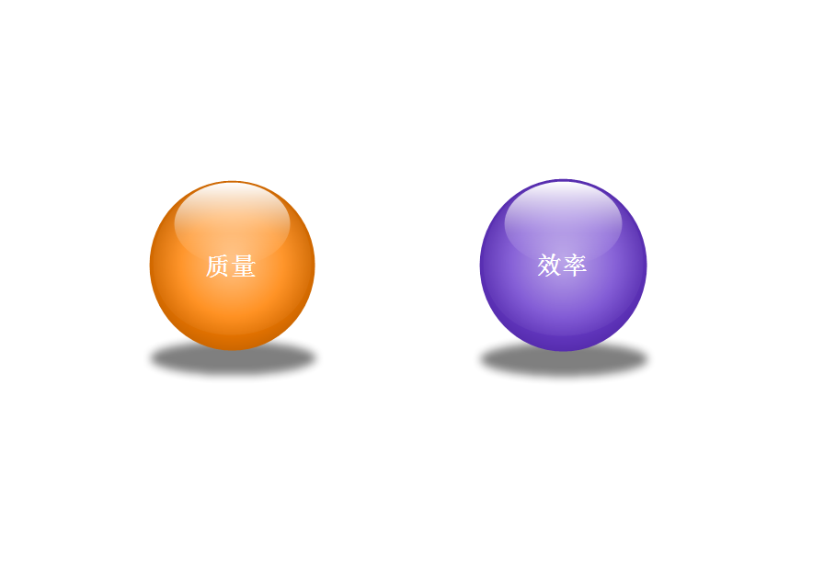

Slide 5
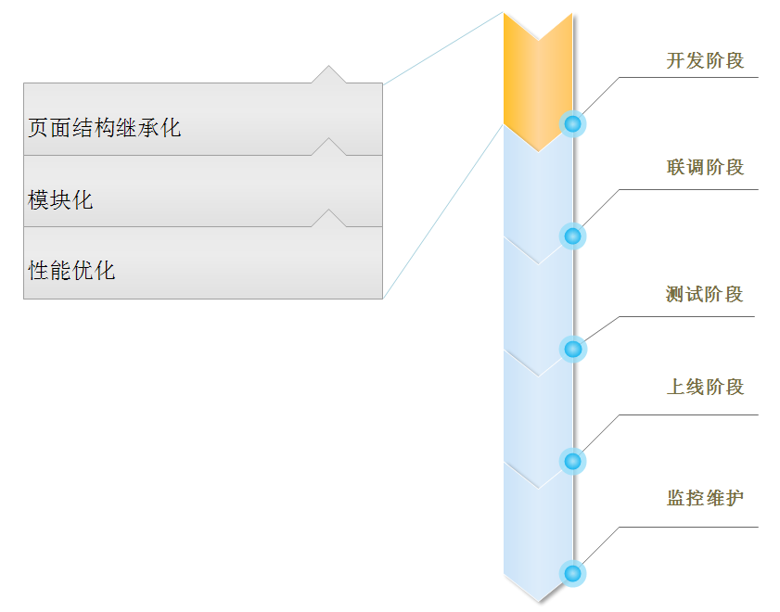

Slide 6
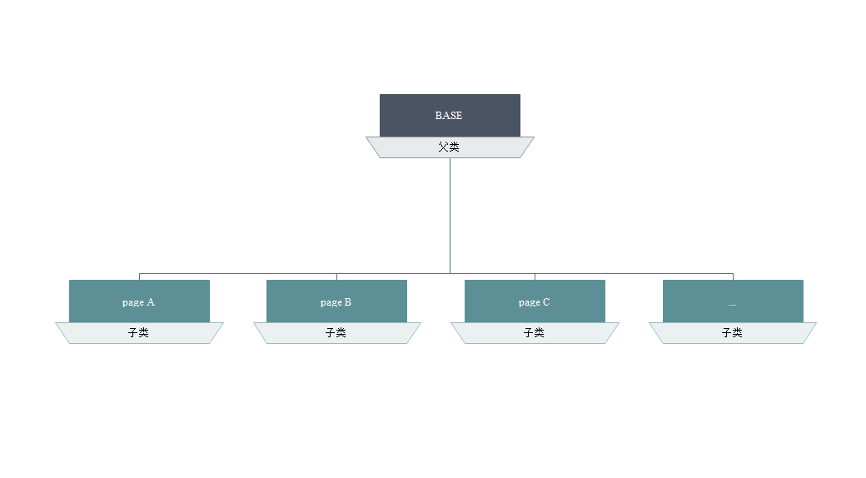
页面结构继承化

Slide 7
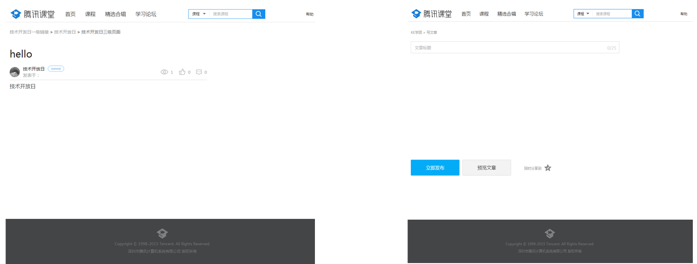
举个例子
页面A
页面B

Slide 8
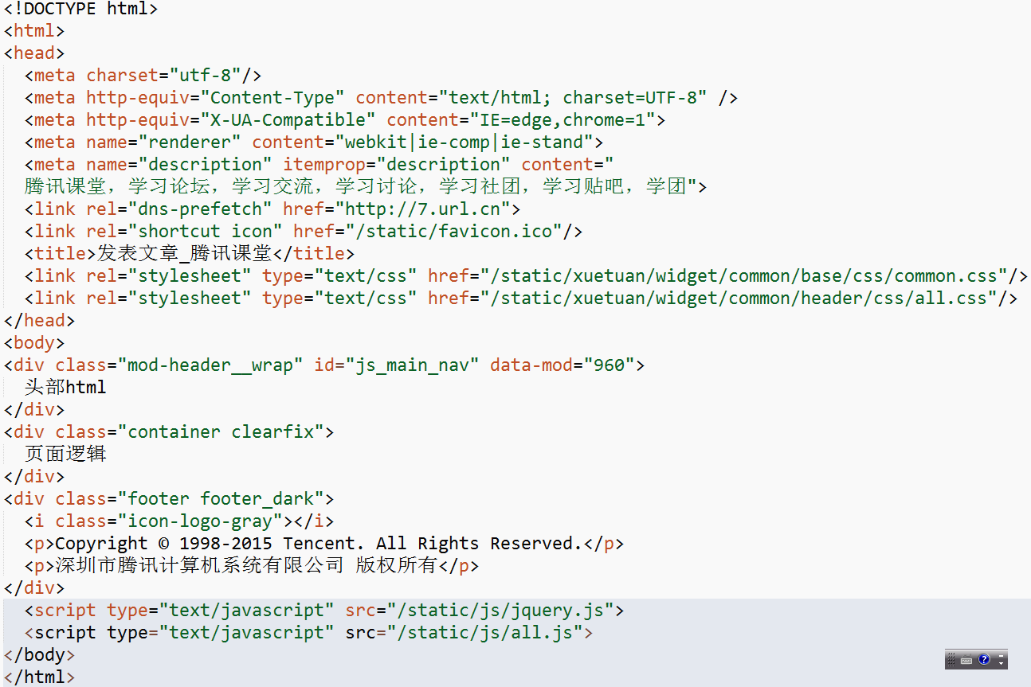

Slide 9
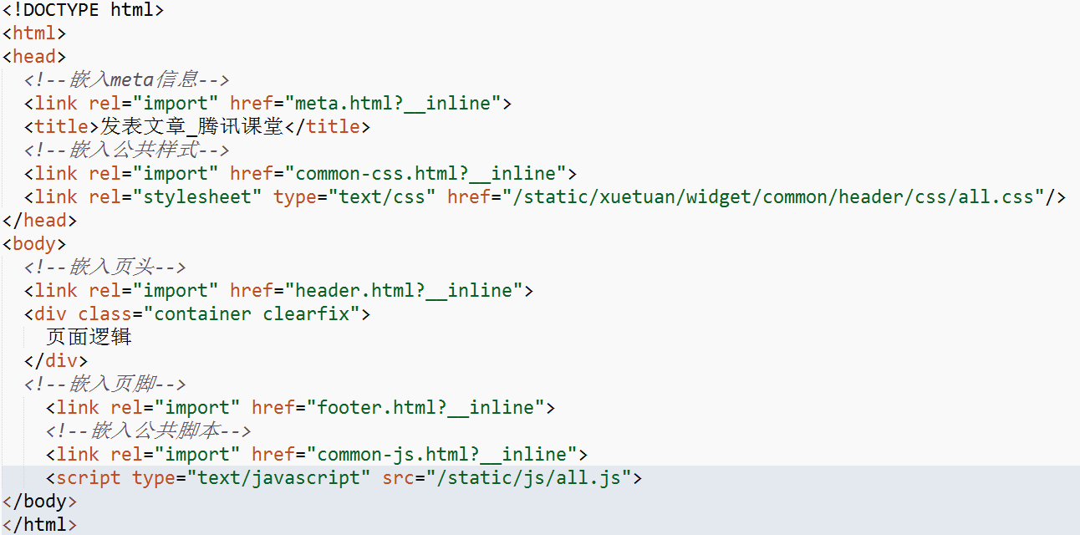

Slide 10
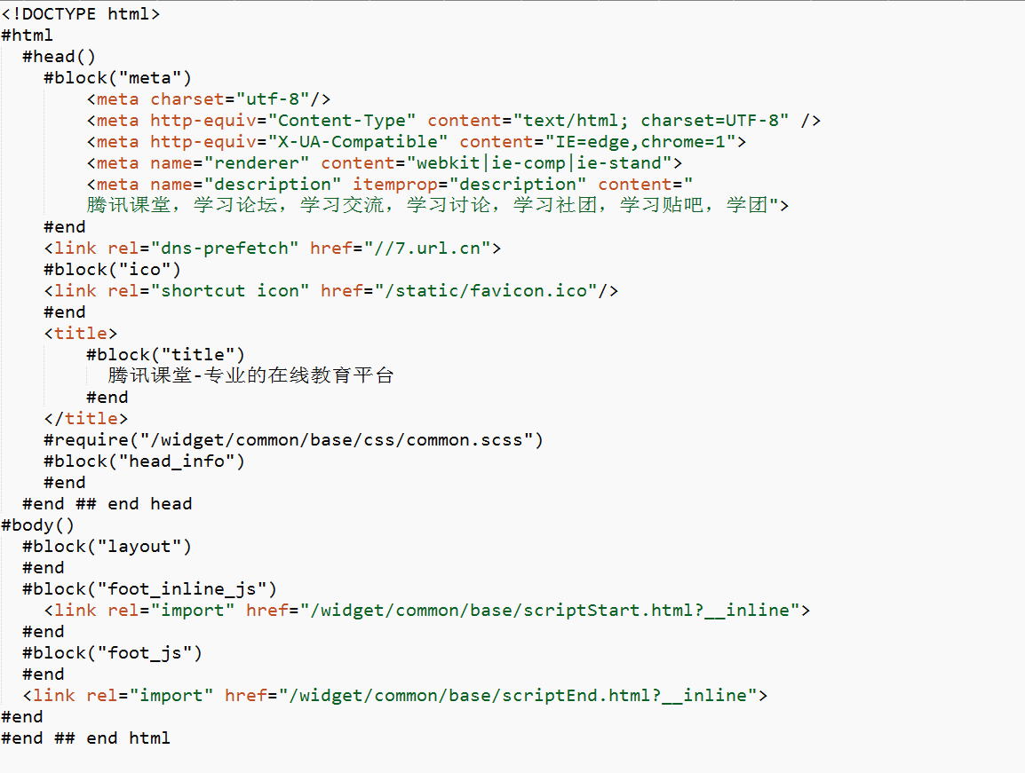
base parent

Slide 11
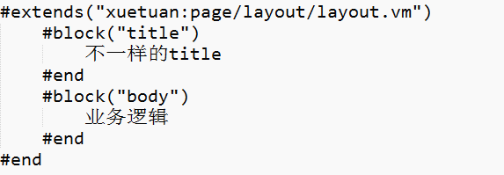

Slide 12
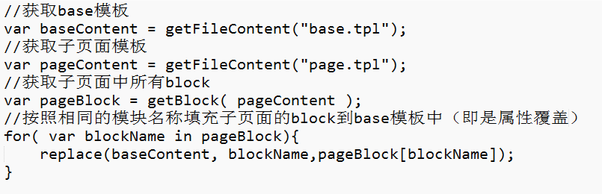
实现原理

Slide 13

模块化

Slide 14
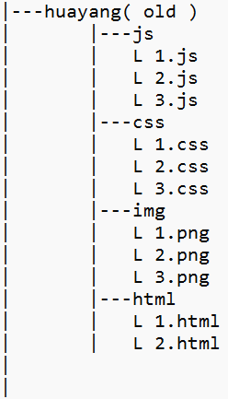
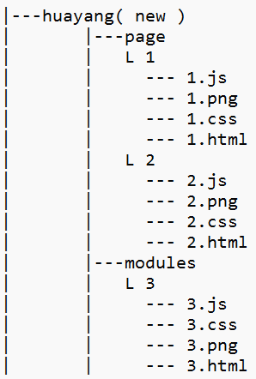
模块化--目录规范
Notes:
找

Slide 15
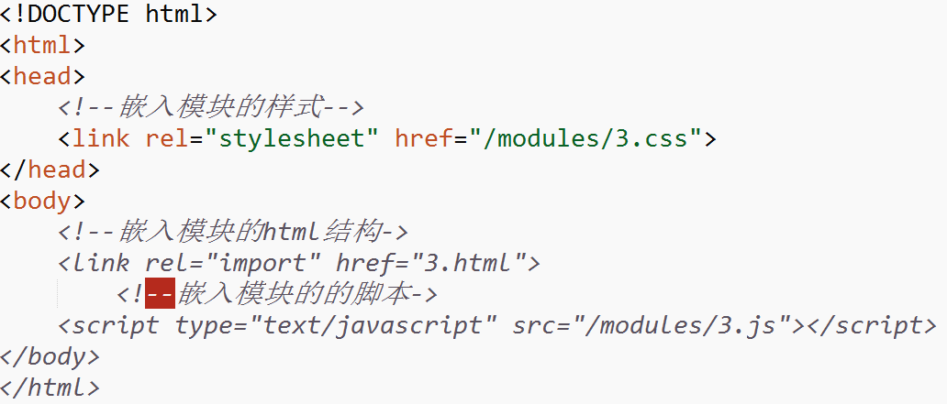
模块化--旧的依赖声明

Slide 16
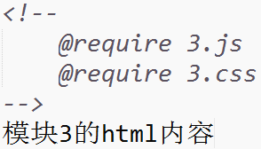
模块化--模块自我依赖
页面1.html引用模块3.html

Slide 17
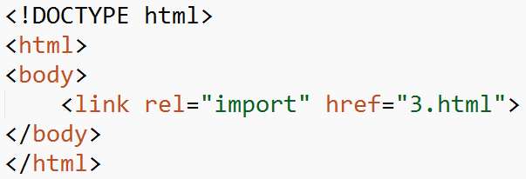
完美的模块调用方式

Slide 18
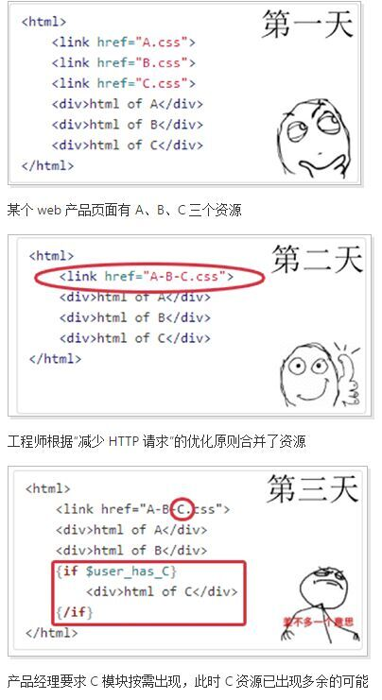
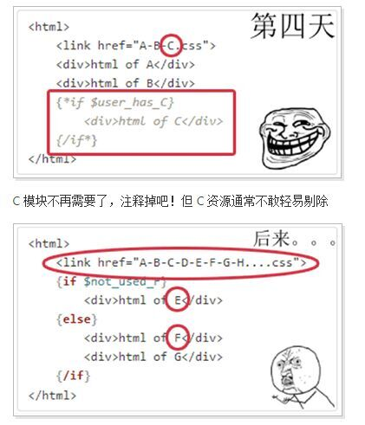
模块化--依赖资源自我销毁及去重

Slide 19



模块化构建工具.

Slide 20

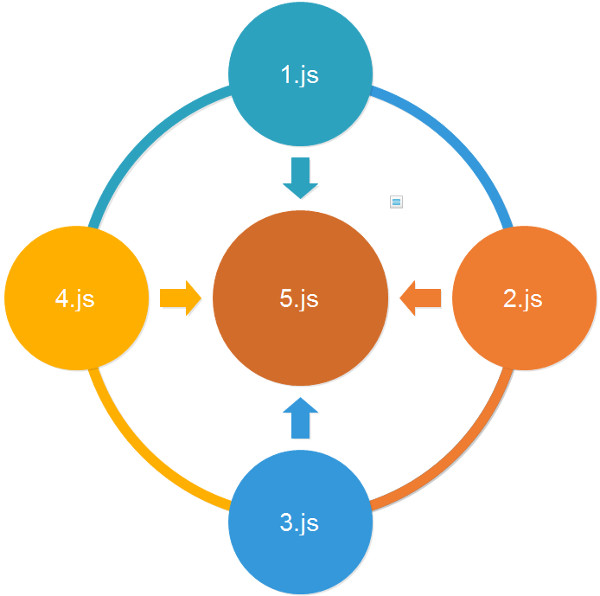
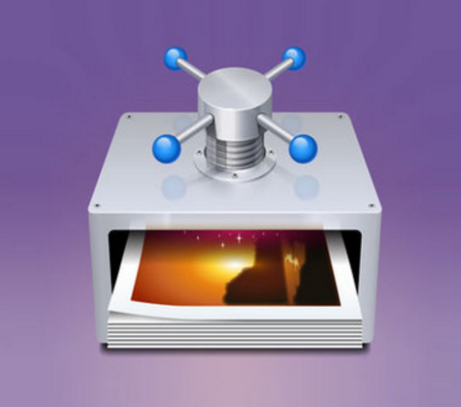


性能优化

Slide 21

一切性能优化都交给构建工具

Slide 22
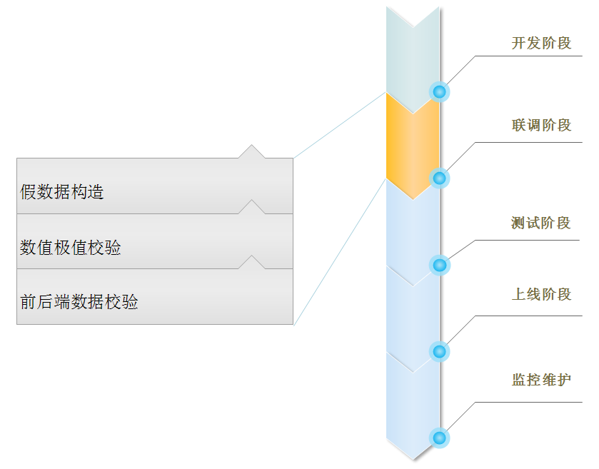

Slide 23
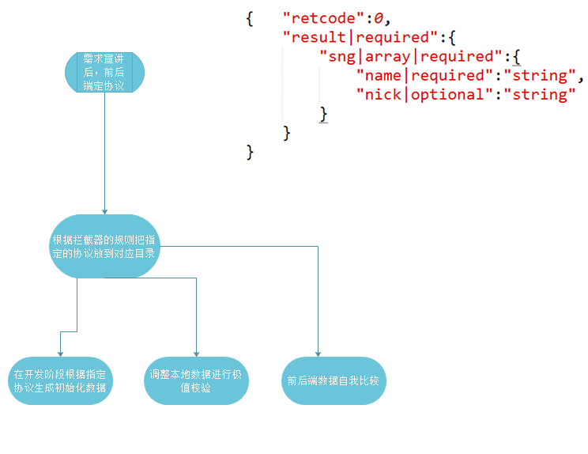

Slide 24
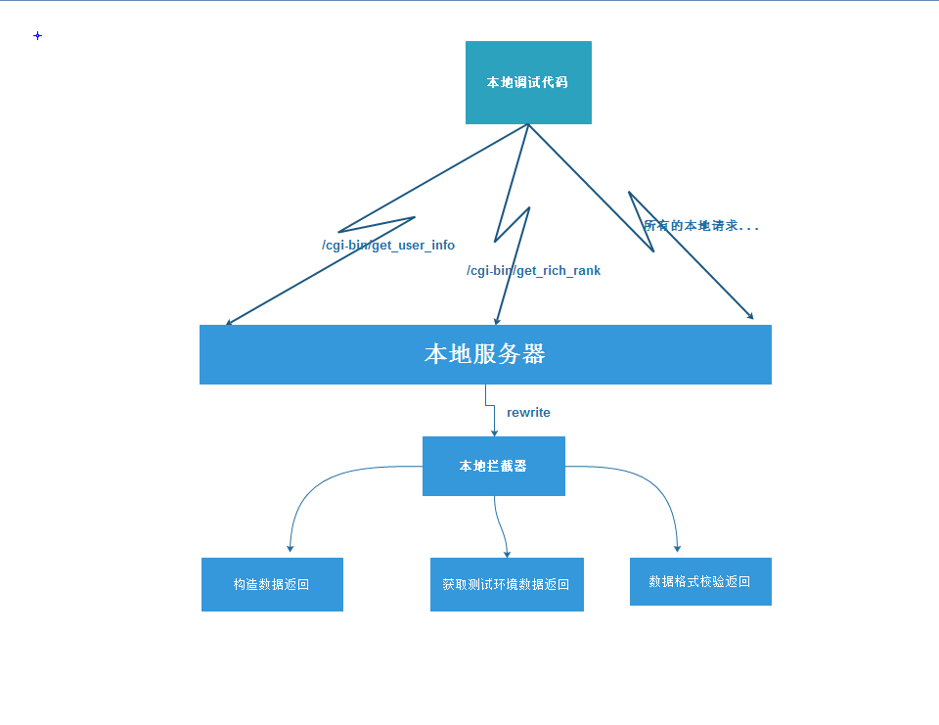

Slide 25
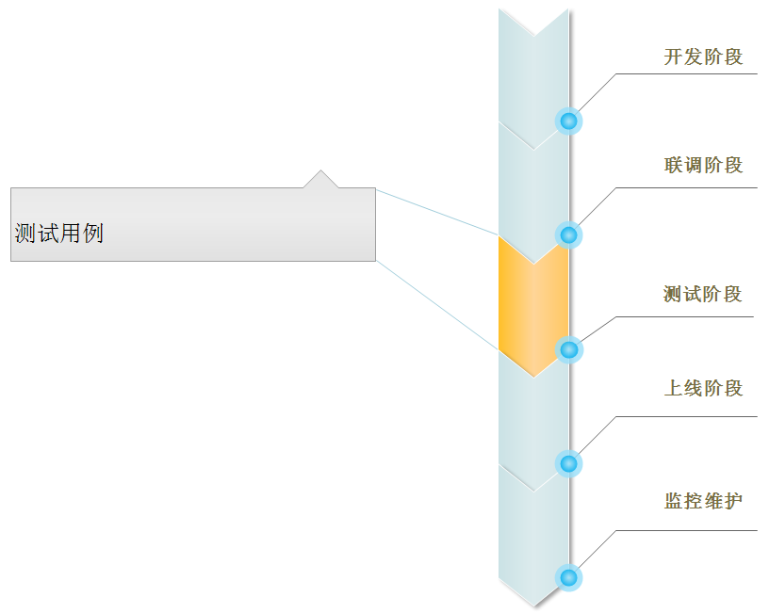

Slide 26
积累测试用例

Slide 27
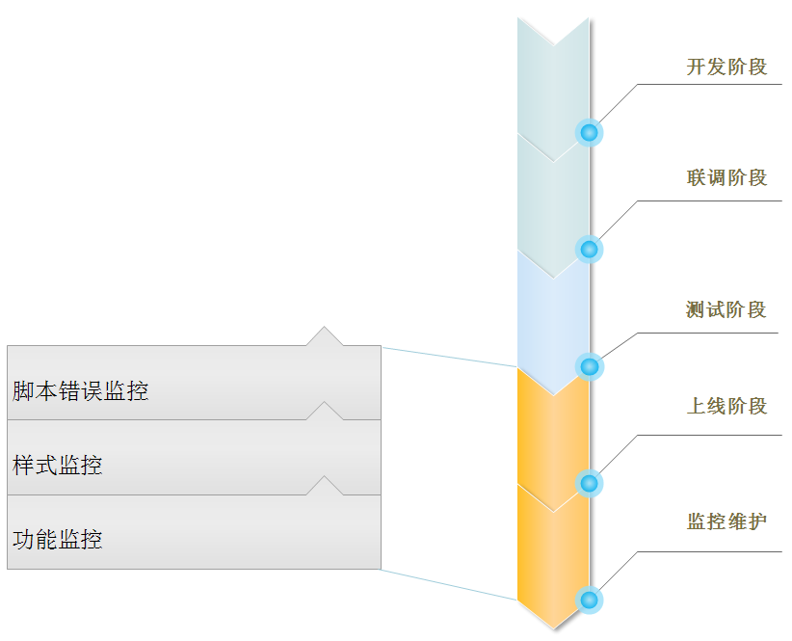

Slide 28
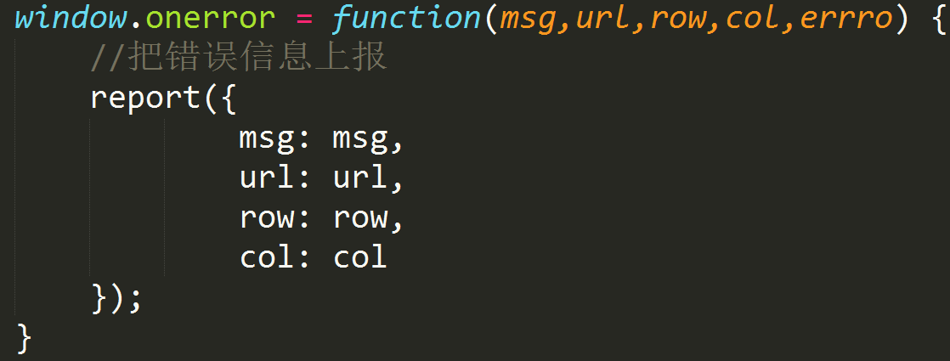
脚本错误监控

Slide 29
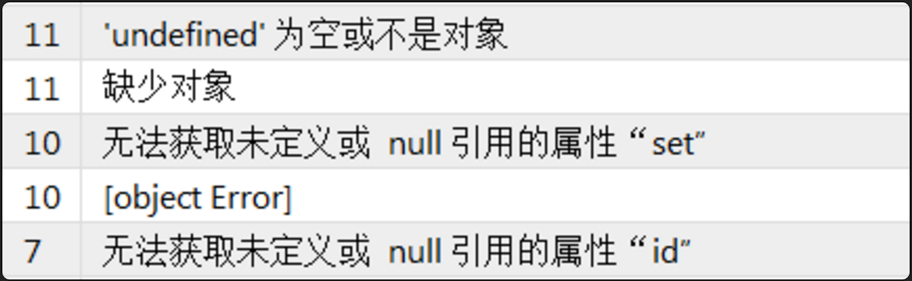
脚本错误监控

Slide 30
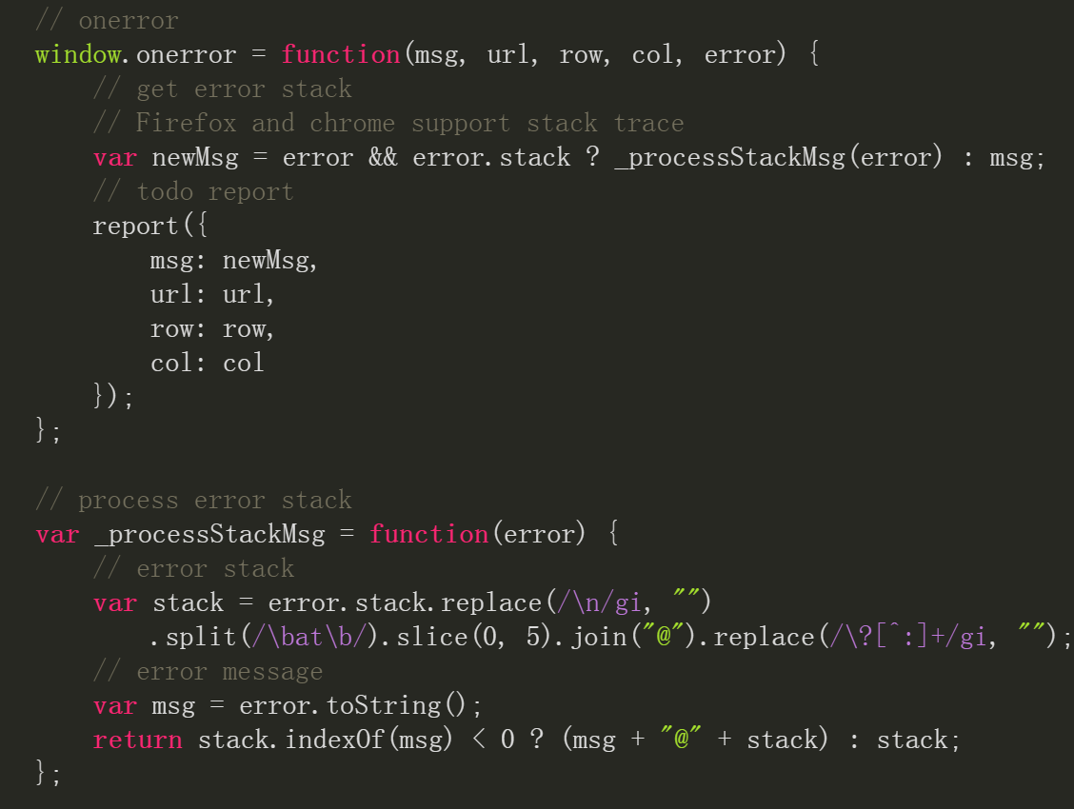
脚本错误监控

Slide 31
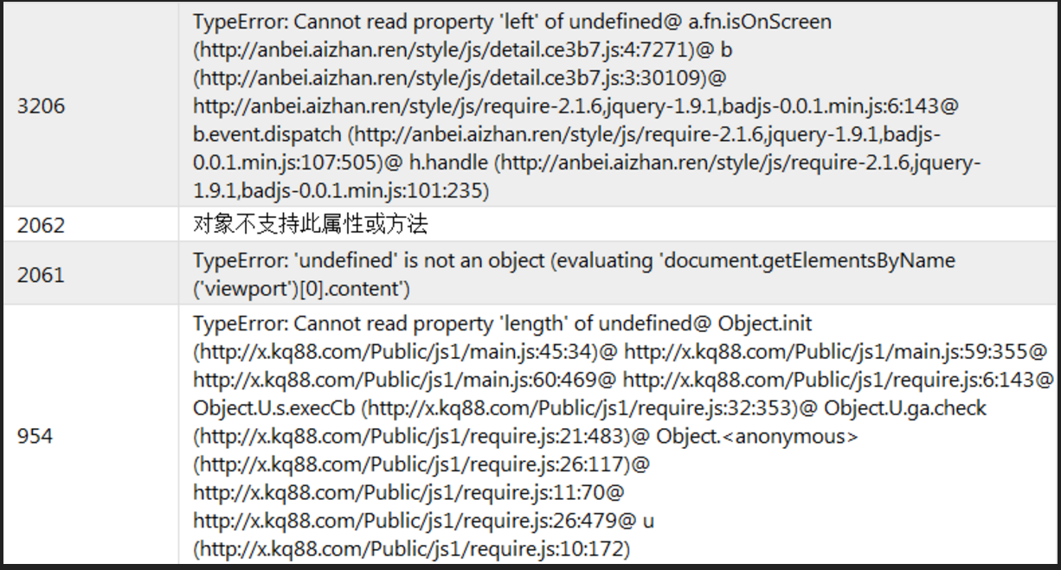

Slide 32

imweb-badjs地址

Slide 33
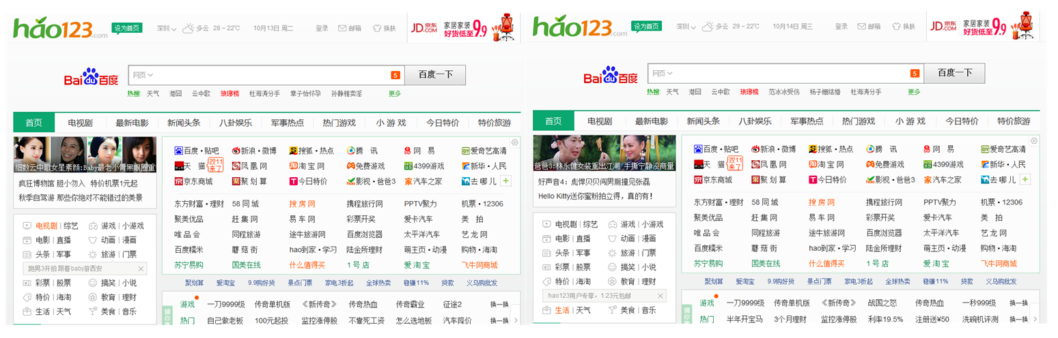
样式监控

Slide 34
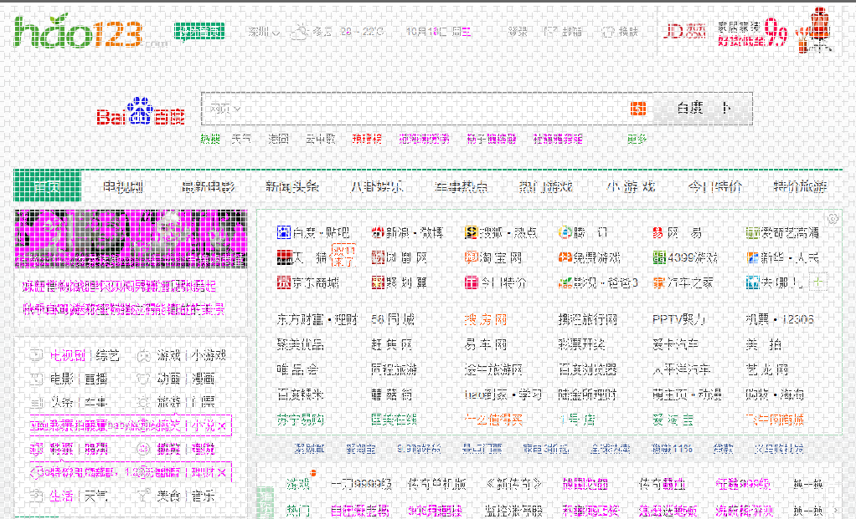
样式监控

Slide 35

功能监控

Slide 36
腾讯SNG技术开放日
Thank You

Slide 37

技术交流团队技术公众号

